Slide 1
第四章、ISDN和DDR
一、ISDN概念
二、配置ISDN
三、配置DDR

Slide 2
一、ISDN概念
1、ISDN介绍
2、ISDN标准和通道
3、ISDN三层模型和协议
4、ISDN用途
5、ISDN设备和参考点
6、选择路由器ISDN接口
7、ISDN交换类型

Slide 3
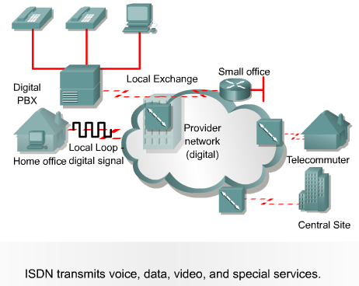
1、ISDN介绍

Slide 4
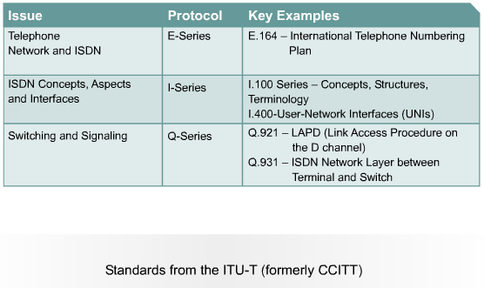
2、ISDN标准和通道

Slide 5
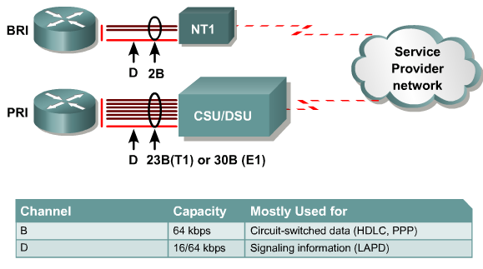
ISDN由一个或多个B通道和一个D通道组成。

Slide 6
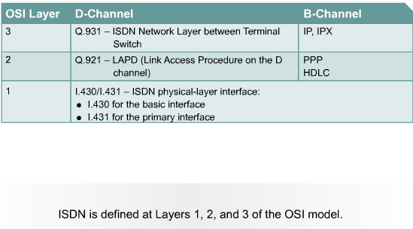
3、ISDN三层模型和协议

Slide 7
4、ISDN用途
BRI常用于居家或小型公司高速数据传输。
PRI常用于数字语音传输。

Slide 8
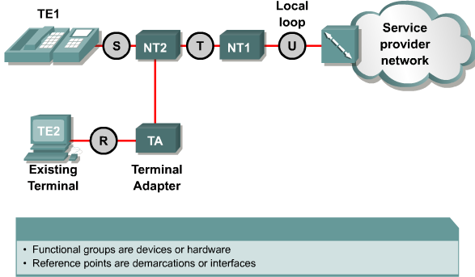
5、ISDN设备和参考点
设备：
TE1—与ISDN相匹配的器件
TE2—与ISDN不相匹配的终端
TA—转换器
NT1—把4线转2线（终端环设备）
NT2—PBX多种终端设备的接入并转换为NT
参考点
R---非ISDN设备与TA接口
S---ISDN与NT2接口
T---NT1与NT2接口
U---NT1与电信公司双绞线端口

Slide 9
6、选择路由器ISDN接口
确定路由器是否支持ISDN BRI；
确定提供商的NT1类型；
如果NT1是CPE，路由器需有U接口；如果路由器有S/T接口，需有独立的NT1来连接提供商。

Slide 10
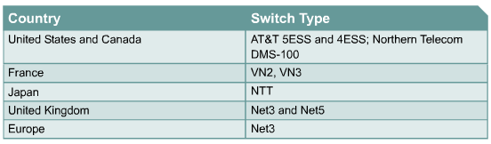
7、ISDN交换类型
不同的国家或地区使用不同的ISDN交换类型。

Slide 11
二、配置ISDN
1、配置ISDN BRI
2、配置ISDN PRI
3、验证ISDN 配置
4、诊断ISDN

Slide 12
1、配置ISDN BRI
步骤1：指定ISDN BRI交换类型
Router(config)#isdn switch-type switch-type
步骤2：（可选）配置ISDN服务标识符spid
Router(config)#interface bri slot/port
Router(config-if)#isdn spid1 spid-number [ldn]
Router(config-if)#isdn spid2 spid-number [ldn]

Slide 13
2、配置ISDN PRI
步骤1：指定ISDN PRI交换类型
Router(config)#isdn switch-type switch-type
步骤2：配置T1/E1的控制器
Router(config)#controller {t1 | e1} {slot/port}
步骤3：建立指定接口的PRI模式
Router(config-controller)#pri-group [timeslots range]

Slide 14
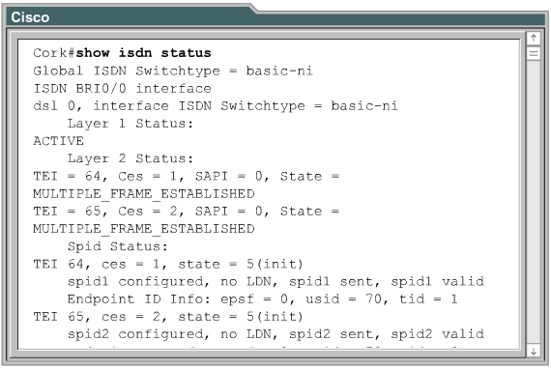
3、验证ISDN 配置

Slide 15
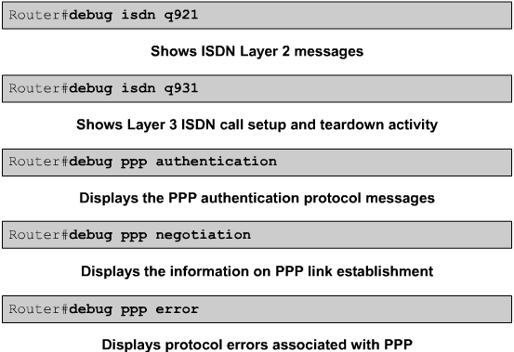
4、诊断ISDN

Slide 16
三、配置DDR
1、DDR的运作
2、传统DDR配置
3、定义DDR静态路由
4、指定DDR流量
5、配置DDR拨号信息
6、Dialer profiles
7、配置Dialer profiles
8、验证DDR配置
9、诊断DDR

Slide 17
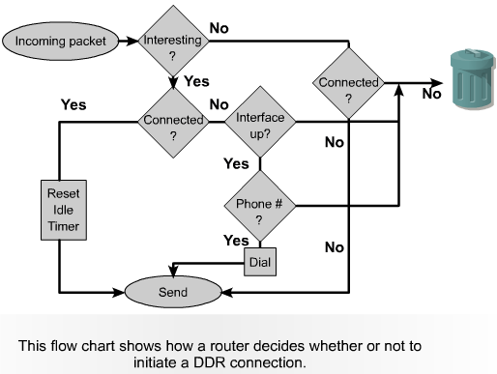
1、DDR的运作

Slide 18
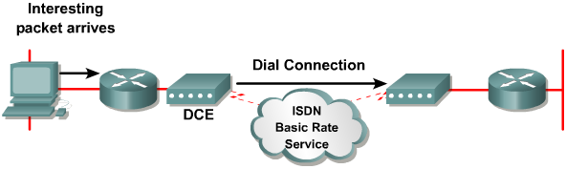
2、传统DDR配置
三个步骤：
定义静态路由
指定DDR触发流量
配置拨号信息

Slide 19
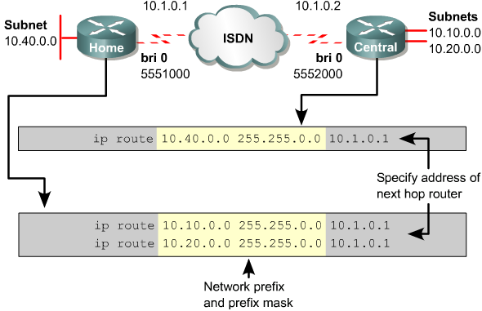
3、定义DDR静态路由

Slide 20
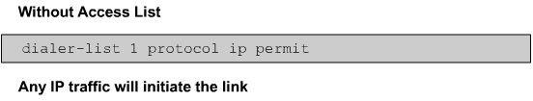
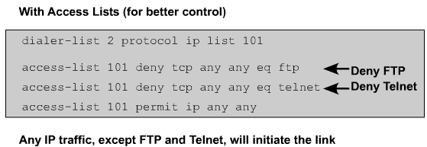
4、指定DDR流量
Router(config)#dialer-list dialer-group-num protocol protocol-name {permit | deny | list access-list-number}

Slide 21
5、配置DDR拨号信息
配置PPP封装
配置dialer-group
配置dialer map
配置dialer idle-timeout

Slide 22
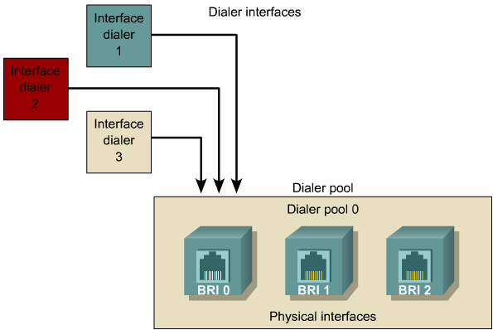
6、Dialer profiles
Dialer profiles的组成：
Dialer interface－逻辑接口，包括了到达一个目的地呼叫所需的全部配置；
Dialer pool－可以包含几个物理端口，而且每一个物理端口都具有不同的优先级；
Physical interfaces－物理端口。

Slide 23
7、配置Dialer profiles
配置内容：
创建Dialer接口
配置Dialer接口的IP地址
配置呼出到目的地的Dialer String
配置PPP封装
配置接收呼入时用于PPP验证的用户名
配置该Dialer接口所用的Dialer Pool
配置该Dialer接口用于呼出的包过滤规则组（Dialer Group和Dialer List）

Slide 24
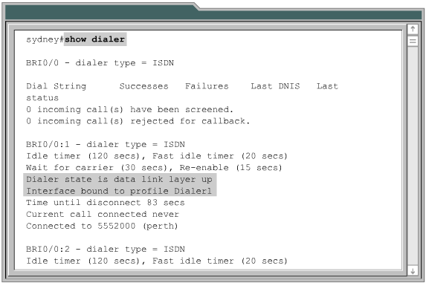
8、验证DDR配置

Slide 25
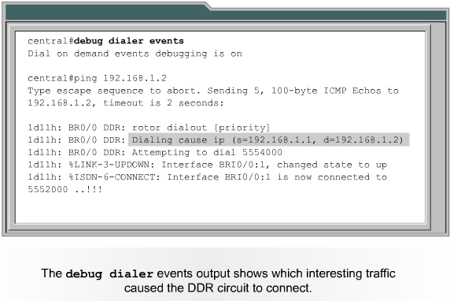
9、诊断DDR

